Slide 1

IDS explicável para ataques DNS over HTTPS
Reprodução, segundo conjunto de dados e modificação
CIN0114 · Técnicas de Ataque e Detecção de Intrusão · 2026.2
Prof. Paulo Freitas de Araujo Filho · CIn/UFPE
Amanda Arruda · Breno Silva Xavier de Souza · João Henrique Portela · Antonio Gonzaga
Notes:
Apresentar a equipe e o artigo reproduzido.

Slide 2
O artigo em um slide
• Problema: o DoH cifra a consulta DNS; o túnel DNS vira HTTPS comum
• O IDS só tem estatísticas de fluxo (29 atributos) e três classes: Non-DoH, Benign-DoH, Malicious-DoH
• Sistema: três subconjuntos balanceados com SMOTE, três Random Forests e uma regressão logística que os combina
• Explicação das decisões com SHAP, em painel interativo
• Publicado: precisão, recall e F1 acima de 99,9%
T. Zebin, S. Rezvy and Y. Luo, "An Explainable AI-Based Intrusion Detection System for DNS Over HTTPS (DoH) Attacks," IEEE Trans. Inf. Forensics Security, vol. 17, pp. 2339-2349, 2022, doi: 10.1109/TIFS.2022.3183390.
Notes:
A turma já viu o seminário: só o necessário para entender o que reproduzimos.
Artigo: Zebin, Rezvy e Luo, IEEE TIFS, 2022. Conjunto de dados CIRA-CIC-DoHBrw-2020.
Os valores acima de 99,9% são os do resumo do artigo.

Slide 3
O que construímos
• Reimplementação a partir do texto: o código público só traz o painel e um Random Forest único
• Duas leituras da profundidade das árvores, lado a lado: 5 (Seção IV-B) e variável (Algoritmo 1)
• Todas as tabelas e figuras de resultado do artigo, com a diferença medida
• Segundo conjunto de dados: CIRA + DoH-Tunnel-Traffic-HKD (HKD, Mitsuhashi et al.), com três ferramentas de túnel novas
• Protocolo corrigido (10 seeds), modificação do sistema e teste de robustez
Notes:
Nada foi ajustado para aproximar número do artigo: seed, hiperparâmetro e limpeza ficaram fixos.
As duas leituras de profundidade têm apoio no texto; reportamos as duas.
Os experimentos seguintes usam a leitura de profundidade variável como base, porque a outra não prediz uma das classes.
Protocolo corrigido: dez seeds em vez de uma, comparação pareada no mesmo split, teste sem vetores repetidos e folds por máquina.
Um script por experimento; resultado gravado com seed, versões e commit.

Slide 4
Dados e protocolo
Fluxos por classe | Non-DoH | Benign-DoH | Malicious-DoH
CIRA limpo (igual à Tabela I) | 889809 | 19746 | 249553
CIRA: treino | 800828 | 17771 | 224598
CIRA: teste | 88981 | 1975 | 24955
Combinado: treino | 800828 | 17771 | 229330
Combinado: teste | 88981 | 1975 | 25481
HKD isolado (só teste) | 0 | 0 | 5258
• Remover fluxos com valor ausente reproduz a Tabela I do artigo
• Split 90/10 estratificado, seed 42; validação cruzada de 10 folds no treino
• Segundo conjunto (combinado sem réplicas): só a classe maliciosa ganha tráfego novo
• No CIRA, o malicioso vem de outras máquinas e de outro período
Notes:
Não há conjunto de validação separado, como no artigo: a validação é cruzada.
O combinado publicado repete 20 vezes cada fluxo do HKD; usamos a forma sem réplicas, para o teste não conter cópias do treino.
O HKD sozinho só tem tráfego malicioso: serve de teste na transferência.

Slide 5
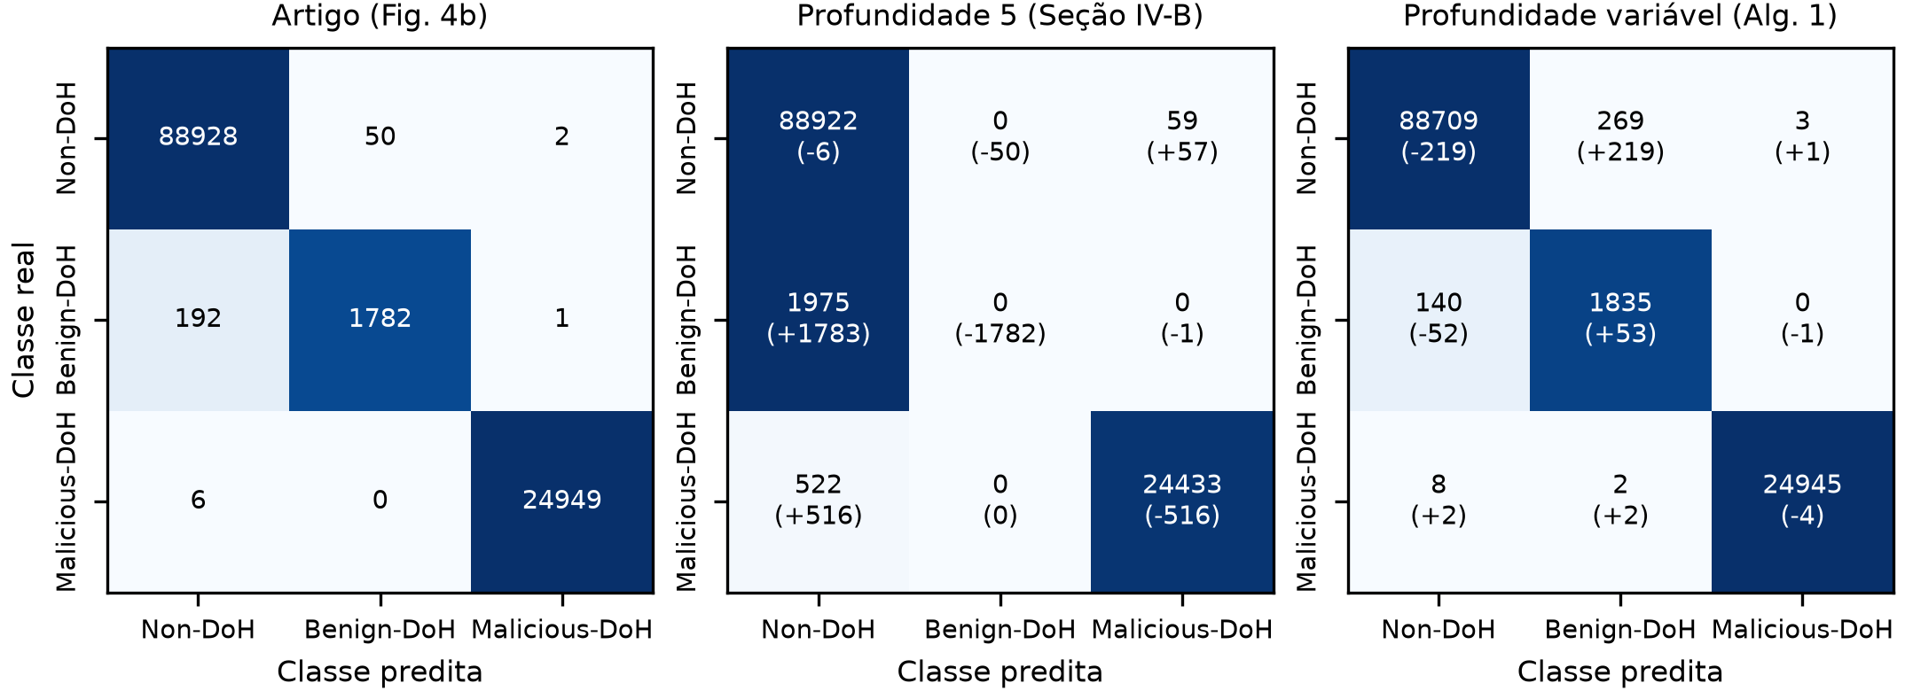
Reprodução: as duas leituras ao lado da Fig. 4b
• Profundidade 5: nenhum Benign-DoH predito, e a acurácia ainda é 97,79%
• Profundidade variável: a 553 fluxos da matriz do artigo, contra 4711
• A proximidade não diz qual configuração os autores usaram
Notes:
Linha é a classe real, coluna a predita; entre parênteses, a diferença para o artigo.
Com profundidade 5, os 1975 fluxos Benign-DoH do teste vão para Non-DoH.
Com profundidade variável: F1 macro de 96,56%, contra 97,82% calculado da Fig. 4b.
Não afirmamos que a profundidade variável é a dos autores: são duas leituras com apoio no texto.

Slide 6
Por que a profundidade 5 perde uma classe
Teste, em % | Artigo (Fig. 4b) | Profundidade 5 | Prof. variável
Benign-DoH: precisão | 97,27 | 0,00 | 87,13
Benign-DoH: recall | 90,23 | 0,00 | 92,91
Malicious-DoH: recall | 99,98 | 97,91 | 99,96
Acurácia | 99,78 | 97,79 | 99,64
F1 macro | 97,82 | 65,80 | 96,56
• Sozinhos, os três Random Forests acertam 85% a 86% do Benign-DoH
• A perda acontece na regressão logística que os combina
• No treino, quando os três dizem Benign-DoH, a classe real mais comum é Non-DoH
• A acurácia esconde a classe rara: Benign-DoH é 1,70% do teste
Notes:
Os bases de profundidade 5 têm precisão de Benign-DoH perto de 30%: marcam muito Non-DoH como Benign-DoH.
A combinação em que os três dizem Benign-DoH ocorre em 49247 fluxos do treino; 31025 são Non-DoH. O meta-classificador devolve Non-DoH.
Por isso as métricas por classe vêm antes das médias, e a média é a macro.

Slide 7
Tabela II e ferramenta de túnel
Teste, em % | F1 (artigo) | F1 macro (reprodução)
Decision Tree | 81,97 | 84,21
XGBoost | 98,43 | 94,00
Random Forest | 99,87 | 94,80
Proposto, prof. 5 | 99,91 | 65,80
Proposto, prof. variável | 99,91 | 96,56
• A Tabela II do artigo (99,98%) diverge da matriz do próprio artigo (99,78%)
• A ordem dos modelos de comparação se mantém em F1 macro
• Ferramenta de túnel (Seção VI-D), prof. variável: recall a menos de 2 pontos do artigo
• O artigo não descreve o método da Seção VI-D: é leitura nossa
Notes:
A coluna do artigo é a da Tabela II; a da reprodução usa a média macro.
O artigo não diz que média usa; nenhuma média reproduz a linha do modelo proposto.
A legenda da Fig. 9 só é reproduzida com os arquivos sem a limpeza: é indício, não prova, de que essa seção usou outros dados.

Slide 8
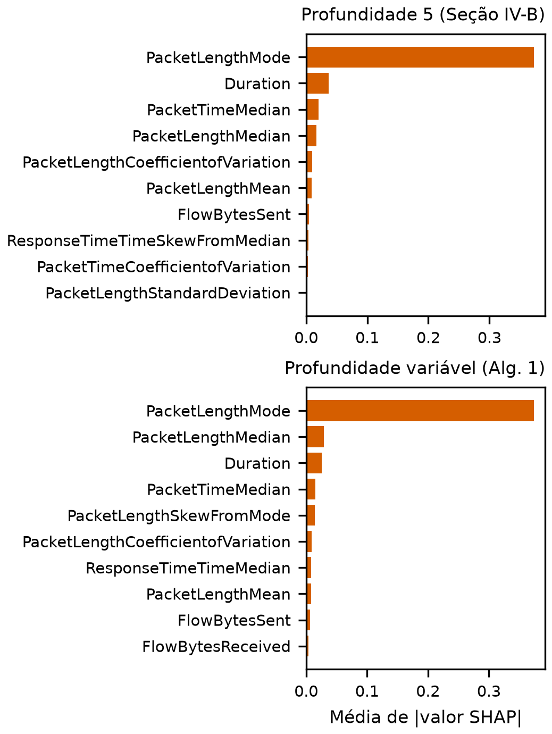
Explicabilidade com SHAP
• Artigo: Duration em primeiro. Aqui: PacketLengthMode, com larga margem
• Spearman com a Fig. 5: 0,62 (prof. 5) e 0,51 (prof. variável)
• Quatro valores de PacketLengthMode cobrem 99,84% do malicioso do CIRA
• Duration: direção do artigo observada; o sinal troca em 33,13 s na nossa amostra
• O SHAP explica os Random Forests base, não o empilhamento
Notes:
Uma regra com um só atributo teria recall de 99,84% e 1 falso positivo em 909555 fluxos legítimos (Non-DoH e Benign-DoH): o modelo pode separar pela captura.
Acima de 40 s, têm SHAP positivo 97,37% dos fluxos com profundidade variável e 99,53% com profundidade 5.
Não dizemos que o limiar de 40 s foi refutado: a amostra tem classes em partes iguais e o artigo lê o valor a olho.
O painel interativo foi implementado e pode ser mostrado ao final.

Slide 9
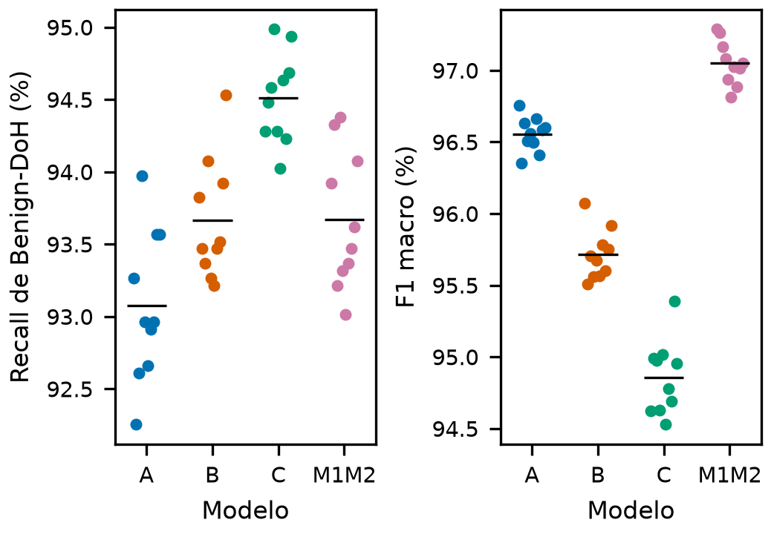
Protocolo corrigido: 10 seeds
• A: sistema do artigo, profundidade variável. F1 macro de 96,56 ± 0,12%
• B e C: Random Forest único com SMOTE; M1M2: a nossa modificação
• 13,64% do teste repete um vetor do treino; sem eles, os vereditos não mudam
• Folds por máquina: recall de Benign-DoH cai de 93,07% para 31,10%
Notes:
Um ponto por seed; o traço é a média.
O que muda em relação à reprodução: dez seeds em vez de uma e comparação pareada no mesmo split; o SMOTE já era ajustado só no treino.
Com profundidade 5, o recall de Benign-DoH é zero nas dez seeds.
A separação entre Non-DoH e Benign-DoH aprendida em três máquinas não vale na quarta.
Nenhuma máquina gerou tráfego legítimo e malicioso: nenhum split separa a captura do ataque.

Slide 10
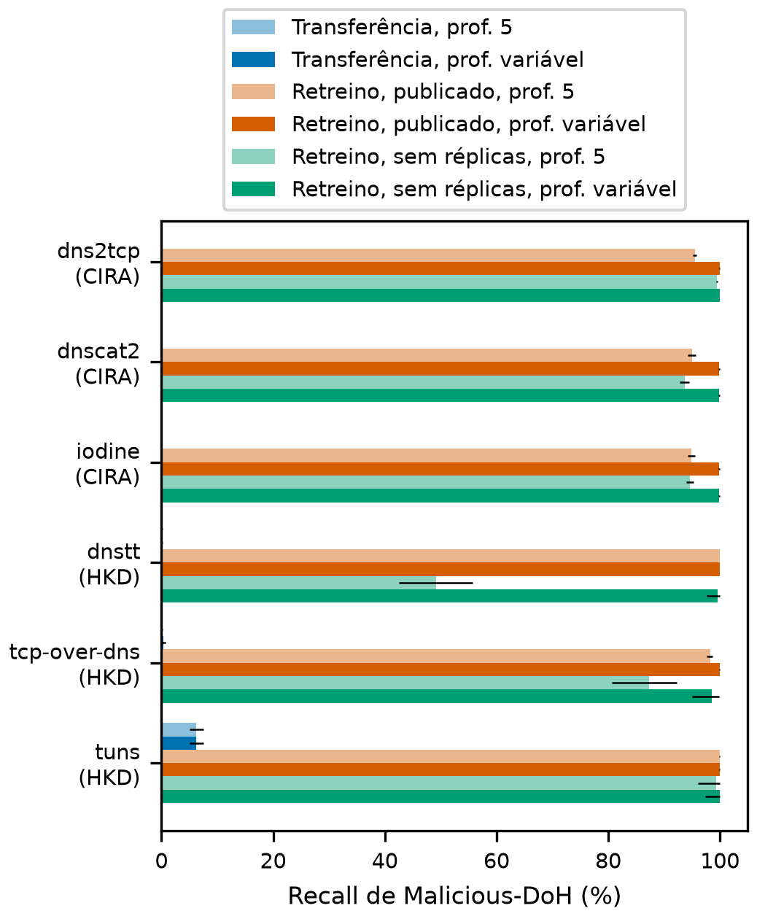
Segundo conjunto de dados: ferramentas novas
• Treinado no CIRA, o sistema detecta 1,81% dos fluxos do HKD
• A regra de PacketLengthMode: 99,84% no CIRA, 0% no HKD
• Retreino sem réplicas: 99,42%, em fluxos vizinhos dos do treino
• Retreino no publicado: todo fluxo do HKD no teste tem cópia no treino
• Com profundidade 5: 73,29% nas ferramentas do HKD
Notes:
É o achado principal. É compatível com um detector que aprendeu a assinatura das ferramentas e da captura do CIRA, e não o comportamento de túnel.
Ferramenta e captura não se separam: o HKD traz outras ferramentas e outra captura.
Os 99,42% são 510 de 513 fluxos, e medem as mesmas ferramentas, não uma nunca vista.
Non-DoH e Benign-DoH do combinado são os do CIRA: métricas gerais iguais são esperadas.

Slide 11
Modificação: Random Forest único com peso de classe
Conjunto | Modelo | Prec. Benign | F1 macro | Treino (s)
CIRA | A | 87,00 ± 0,66 | 96,56 ± 0,12 | 161,0 ± 57,3
CIRA | M1 | 90,71 ± 0,52 | 97,14 ± 0,12 | 31,1 ± 1,3
CIRA | M1M2 | 89,19 ± 0,70 | 97,05 ± 0,15 | 263,2 ± 7,2
Combinado | A | 86,75 ± 0,83 | 96,53 ± 0,19 | 117,8 ± 2,0
Combinado | M1M2 | 89,47 ± 0,50 | 97,10 ± 0,14 | 265,1 ± 1,4
• Hipótese, escrita antes: sem SMOTE, F1 macro maior, por menos de 1 ponto
• M1: Random Forest único com peso de classe; M1M2: M1 com seleção de hiperparâmetros
• Resultado: F1 macro 0,50 ponto acima no CIRA e 0,57 no combinado, nas dez seeds
• O ganho já está em M1; a seleção não muda o F1 macro: −0,08 ± 0,15 ponto
• Custo: M1 piora o FPR de Malicious-DoH; M1M2 treina em 1,6 a 2,3 vezes o tempo de A
Notes:
A hipótese foi registrada antes da execução: sem amostras sintéticas e sem empilhamento, F1 macro maior por menos de 1 ponto, sem ganho esperado no recall de Benign-DoH.
A é o sistema do artigo com profundidade variável; 10 seeds, média e desvio, em %. Prec. Benign é a precisão de Benign-DoH.
A seleção escolheu a mesma combinação nas dez seeds, nos dois conjuntos: 100 árvores, sem limite de profundidade, raiz quadrada dos atributos por divisão.
M1 perde 0,50 ponto de recall de Benign-DoH e o FPR de Malicious-DoH vai de 0,0015% para 0,0048%.
Com profundidade 5, o modelo único recupera o recall de Benign-DoH (87,64%), mas com precisão de 26,23% e F1 macro de 78,66%.
Tempo: 1,6 vez no CIRA e 2,3 vezes no combinado; o tempo de A no CIRA foi medido sob outra carga e, reajustado, é 112,5 s (2,3 vezes).
Não dizemos que a modificação reduz falsos positivos: no CIRA é cerca de um fluxo por teste, e não se repete no combinado.
Os testes das seeds se sobrepõem: não usamos a palavra significativo.

Slide 12
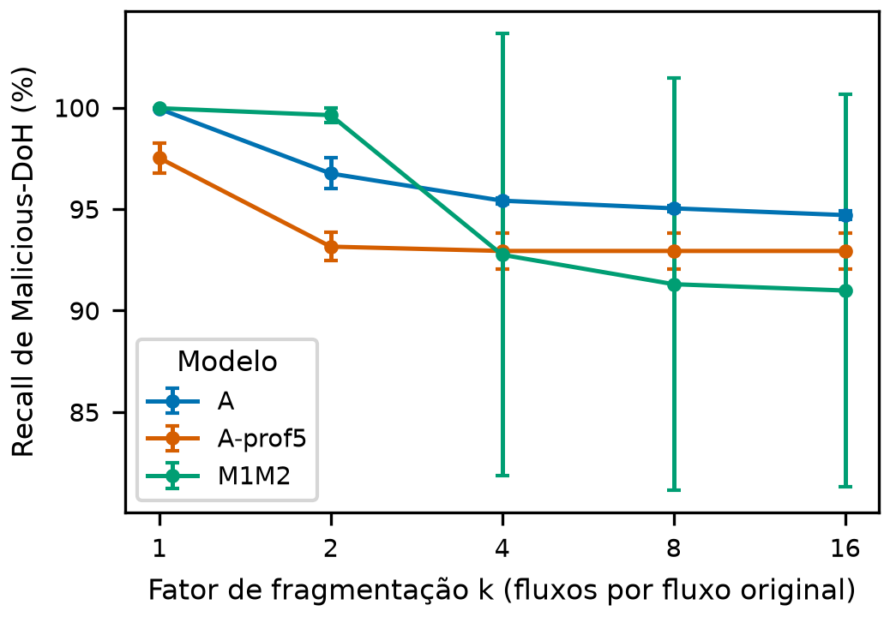
Robustez: fragmentação simulada do fluxo
• O atacante encurta o fluxo: duração e bytes divididos por k, no espaço de atributos
• k = 2: o sistema do artigo perde 3,19 pontos de recall; M1M2, 0,34
• k ≥ 4, sistema do artigo: 4,5 a 5,2 pontos abaixo, com pouca variação entre seeds
• k ≥ 4, M1M2: abaixo de 90% em duas seeds (k = 4) ou três (k = 8 e 16)
• Não ordena os modelos em robustez
Notes:
A e A-prof5 são o sistema do artigo com profundidade variável e com profundidade 5; M1M2 é a modificação.
O artigo publica que a duração pesa na decisão: é o que o atacante usaria.
Nenhum tráfego foi gerado: é perturbação simulada, sem retreino.
Nos fatores 8 e 16, mais de 96% dos vetores são fisicamente incoerentes.
Não dizemos quanto um atacante real evadiria.

Slide 13
Limitações e conclusão
• A reprodução depende de um ponto em aberto; a Tabela II e o resumo do artigo não foram reproduzidos
• O sistema não detectou as três ferramentas do HKD, de outra captura: recall de 1,81%
• Um atributo separa quase todo o malicioso do CIRA: captura e classe se confundem
• Um Random Forest único com peso de classe supera o empilhamento em F1 macro, por 0,5 ponto
• Nossa parte: reprodução com uma seed; fragmentação só simulada; a modificação treina em mais tempo
Notes:
A modificação melhora o F1 macro em meio ponto e não resolve a detecção das ferramentas do HKD; sob fragmentação, seu recall cai em algumas seeds.
O segundo conjunto de dados compartilha duas classes com o primeiro.
Próximo passo: gerar tráfego fragmentado e testar uma ferramenta deixada de fora.
Relatório, código e resultados estão no repositório.

Slide 14
Obrigado! Perguntas?
github.com/BrenoRev/Tecnicas_Ataque_Deteccao_Intrusao
Notes:
Abrir para perguntas.

